Slide 1

CONFINDUSTRIA UDINE
Crediti d’imposta per Energia Elettrica & Gas Naturale
21 giugno 2022

Slide 2


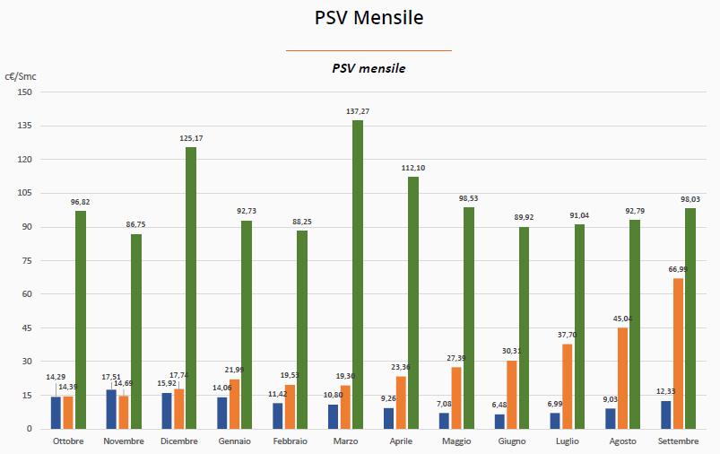
Introduzione – PSV mensile
Il costo del gas naturale ha iniziato la sua ascesa ad aprile del 2021, per raggiungere un primo picco a dicembre, in concomitanza con le festività natalizie. Dopo essersi stabilizzato nei primi mesi del 2022 in seguito alle consegne di GNL da parte degli Stati Uniti, è tornato ad innalzarsi dai primi giorni di marzo in seguito all’invasione dell’Ucraina. Oggi la necessità di riempimento degli stoccaggi a livello europeo compensa la naturale riduzione della domanda in seguito all’innalzamento delle temperature rendendo stabile il tetto raggiunto oltre i 100 EUR/MWh.

Slide 3
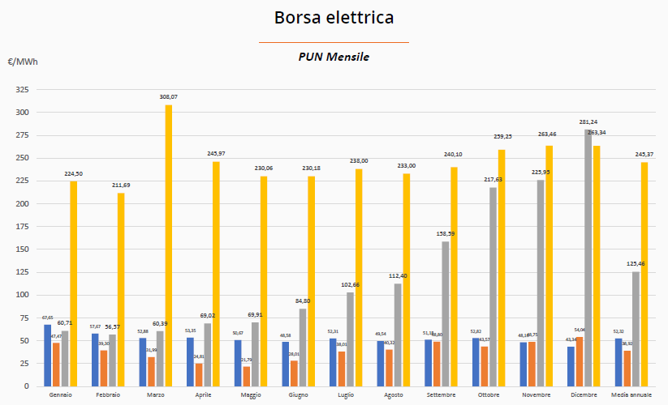
Introduzione – Borsa elettrica
Il costo dell’energia elettrica, poiché questa in Italia viene generata per il 40% dalla combustione del gas naturale, è fortemente legato al suo andamento e Il Prezzo Unico Nazionale (PUN) rappresenta il medesimo andamento del prezzo del gas al Punto di Scambio Virtuale (PSV).
Sebbene i prezzi tendano ad una stabilizzazione nel breve periodo e ad un rientro nel medio-lungo periodo, è necessario considerare lo scenario attuale come la nuova normalità, almeno per il prossimo futuro.

Slide 4
Crediti d’imposta - Panoramica
DL Lavoro e imprese
Q3 2021
riduzione oneri di sistema Energia elettrica (domestici e non domestici)
DL 130/2021
Q4 2021
riduzione oneri di sistema Energia elettrica (domestici e non domestici)
annullamento oneri di sistema Energia elettrica (domestici e pmi <16,5 kW)
riduzione aliquota IVA Gas al 5% (usi civili e industriali)
riduzione oneri di sistema in bolletta gas
Legge di Bilancio
Q1 2022
proroga interventi del Q4-2021
annullamento oneri di sistema in bolletta elettrica (anche imprese>16,5 kW)
credito di imposta 20% per imprese energivore
emend. DL Aiuti: credito d’imposta 10% gasivori
Decreto Sostegni ter 4/2022
DL Energia 17/2022
Q2 2022
annullamento oneri di sistema in bolletta elettrica anche imprese >16,5 kW
riduzione aliquota IVA Gas al 5% (usi civili e industriali)
riduzione oneri di sistema in bolletta gas (domestici e non domestici)
credito di imposta 25% per imprese energivore
credito di imposta 25% per imprese gasivore
credito di imposta 15% per imprese non energivore (POD>16,5 kW)
credito di imposta 25% per imprese non gasivore
DL Taglia-prezzi 21/2022
DL Aiuti 55/2022

Slide 5
Definizione – Energivori e Gasivori
Imprese energivore
Imprese a forte consumo di energia elettrica ai sensi del Decreto del Ministro dello sviluppo economico del 21 dicembre 2017.
Requisiti:
Consumo superiore ad 1 GWh/anno
Operano nei settori dell’Allegato 3;
Oppure, operano nei settori dell’Allegato 5 e sono caratterizzate da un indice di intensità elettrica positivo determinato in relazione al VAL non inferiore al 20% o in relazione al FAT (2%);
Essere iscritte al registro della CSEA
Imprese gasivore
Imprese a forte consumo di gas naturale ai sensi del decreto del Ministro della transizione ecologica del 21 dicembre 2021 n. 541
Requisiti:
Consumo superiore a 94.582 Smc/anno al netto dei consumi di gas impiegato in usi termoelettrici;
Operano nei settori dell’Allegato 1;
NB: per l’ottenimento del credito d’imposta è sufficiente aver consumato almeno 23.645 Smc nel corso del I trimestre 2022 e non è necessario essere iscritti al registro dei gasivori (non ancora attivo sul portale della CSEA)

Slide 6
Crediti d’imposta energia elettrica
Soggetti beneficiari | Requisiti | Normativa di riferimento | Periodo agevolazione | Agevolazione | Codice Tributo
Imprese Energivore | Incremento nel IV trimestre 2021 del costo per kWh (al netto d’imposte ed eventuali sussidi superiore al 30% rispetto al medesimo periodo del 2019 | Art. 15 D.L. 4/2022 | I trimestre 2022 | 20% | 6960
 | Potenza > 16,5 kW. Incremento nel I trimestre 2022 del costo per kWh (al netto d’imposte ed eventuali sussidi superiore al 30% rispetto al medesimo periodo del 2019 | Art. 4 D.L. 17/2022 | II trimestre 2022 | 25% | 6961
Imprese NON energivore |  | Art. 3 D.L. 21/2022 Emend. art. 2 D.L. 50/2022 |  | 15% | 6963

Slide 7
Crediti d’imposta energia elettrica – Autoconsumo
Si prevede che il beneficio spetti anche in relazione alla spesa per l'energia elettrica prodotta dalle imprese energivore e autoconsumata nel secondo trimestre 2022.
Con riferimento all’energia prodotta e autoconsumata:
-l'incremento del costo per kWh di energia elettrica prodotta e autoconsumata è calcolato con riferimento alla variazione del prezzo unitario dei combustibili acquistati ed utilizzati dall'impresa per la produzione della medesima energia elettrica;
-il credito d'imposta è determinato con riguardo al prezzo convenzionale dell'energia elettrica pari alla media, relativa al secondo trimestre 2022, del prezzo unico nazionale dell'energia elettrica;

Slide 8
Crediti d’imposta gas naturale
Soggetti beneficiari | Requisiti | Normativa di riferimento | Periodo agevolazione | Agevolazione | Codice Tributo
Imprese gasivore | Aumento superiore al 30% del gas naturale, calcolato come media, riferita al IV trimestre 2021, dei prezzi del Mercato Infragiornaliero (MI-GAS) rispetto al IV trimestre 2019 | Art. 15.1 D.L. 4/2022 Emend. art.4 D.L. 50/2022 | I trimestre 2022 | 10% | 6966
 | Aumento superiore al 30% del gas naturale, calcolato come media, riferita al I trimestre 2022, dei prezzi del Mercato Infragiornaliero (MI-GAS) rispetto al I trimestre 2019 | Art. 3 D.L. 21/2022 Art. 4 D.L. 17/2022 Emend. art.2 D.L. 50/2022 | II trimestre 2022 | 25% | 6962
 |  |  |  |  | 6964
Imprese NON gasivore |  | Art. 3 D.L. 21/2022 Art. 4 D.L. 17/2022 |  | 25%

Slide 9
Crediti d’imposta- in sintesi
-Requisiti (energivori o non energivori con contatore sopra i 16,5kW; gasivori o non gasivori)
-Aumento (energivori e non energivori, incremento superiore al 30% tra i due trimestri di riferimento; gasivori e non gasivori è valido per tutti)
-Ammontare del credito d’imposta (sulla voce spesa per la materia energia di sole fatture EFFETTIVE)
-Codice tributo

Slide 10
NUOVO Quadro Temporaneo di crisi
(Comunicazione 2022/C 131 I/01 del 23 marzo 2022)
Aiuti destinati a compensare i costi elevati dell’energia (Sezione 2.4)
Periodo ammissibile
1° febbraio – 31 dicembre 2022.
Calcolo aumento
Differenza tra il prezzo unitario pagato dall'impresa in un determinato mese nel periodo ammissibile e il doppio (200%) del prezzo unitario pagato dall'impresa in media nel periodo tra il 1° gennaio 2021 al 31 dicembre 2021.
Intensità e limite massimo aiuto
Massimo 30% costi ammissibili e fino a 2 milioni di euro.
Ulteriore sostegno
Energivore (50%-80% 25 milioni di euro) e Super-energivore Allegato I (70%-80%, 50 milioni di euro)

Slide 11
CONFINDUSTRIA UDINE
MODALITA’ DI UTILIZZO E ASPETTI FISCALI
9 giugno 2022

Slide 12
Modalità di utilizzo dei crediti d’imposta
I crediti d’imposta possono essere utilizzati entro il 31.12.2022 in 2 modi:
1) compensazione nel modello F24;
2) cessione a terzi.
Attenzione: allo stato attuale della normativa il mancato utilizzo entro il 31.12.2022 comporta la perdita del credito.

Slide 13
Fruizione dei crediti d’imposta
Circolari Agenzia Entrate n. 13 del 13.5.2022 (energia) e n. 20 del 16.6.2022 (gas)
La fruizione dei crediti d'imposta decorre dal momento di maturazione e cioè dalla data in cui «risultano verificati i presupposti soggettivo e oggettivo nonché gli obblighi di certificazione previsti dalla disciplina agevolativa in commento».
E’ possibile l’utilizzo in compensazione anche prima della fine del trimestre di riferimento a 2 condizioni:
1) che le spese per l’acquisto dell’energia elettrica e del gas naturale consumati/utilizzati possano considerarsi sostenute nel trimestre secondo i criteri di competenza fiscale dei costi di cui all’art. 109 Tuir;
2) che l’impresa sia in possesso delle fatture di acquisto (indipendentemente dal pagamento).
Attenzione: le fatture di acconto o con consumi stimati non sono agevolabili, bisogna fare riferimento ai consumi effettivi indicati nelle fatture di conguaglio.
Conguaglio a credito: riversare la parte di credito indebitamente fruita + interessi (no sanzioni).
Conguaglio a debito: utilizzare maggior credito entro il 31.12.2022.

Slide 14
Compensazione in F24 entro il 31.12.2022
Non si applicano i seguenti limiti:
- il limite annuale di euro 250.000 applicabile ai crediti d’imposta da quadro RU della dichiarazione;
- il limite generale di compensabilità dei crediti d’imposta per anno solare pari a 2 milioni di euro.
Regole operative della compensazione:
- il modello F24 deve essere presentato tramite i servizi telematici dell’Agenzia delle Entrate;
- nel campo “anno di riferimento” va indicato l’anno di sostenimento della spesa, cioè il 2022;
- il credito può essere compensato senza l’obbligo della preventiva presentazione della dichiarazione dei redditi (no visto di conformità).

Slide 15
Cessione a terzi entro il 31.12.2022
I crediti d’imposta possono essere ceduti a terzi (chiunque) entro il 31.12.2022 solo per l’intero importo.
Attenzione: l’utilizzo parziale in compensazione impedisce la cessione della quota residua.
Il primo acquirente può effettuare due ulteriori cessioni solo a favore di banche e intermediari finanziari e imprese di assicurazione (stessa disciplina prevista dall’art. 121 D.L. 34/2020 per superbonus 110% e altri bonus edilizi).
Attenzione: il credito d’imposta è fruito dal cessionario con le stesse modalità con le quali sarebbe stato utilizzato dal soggetto cedente e quindi entro il 31.12.2022.
In caso di cessione del credito d’imposta è richiesto il visto di conformità.
Le norme demandano l’individuazione delle modalità attuative della cessione del credito ad un provvedimento del Direttore dell’Agenzia delle Entrate (ad oggi non diramato).

Slide 16
Aspetti contabili
Contabilizzazione del credito d’imposta:
Crediti vs Erario a Altri ricavi e proventi (A5 Ce)*
* Variazione in diminuzione in dichiarazione dei redditi e Irap
In caso di compensazione:
Imposte e tasse a Crediti vs Erario
In caso di cessione a terzi:
Banca (o Crediti vs terzi) a Crediti vs Erario

Slide 17
Aspetti fiscali
I crediti d’imposta:
- non concorrono alla formazione del reddito d’impresa né della base imponibile Irap → variazione in diminuzione in dichiarazione dei redditi e Irap;
- non incidono sul calcolo della quota di interessi passivi deducibile dal reddito d’impresa (art. 61 Tuir);
- non rilevano ai fini della determinazione della quota di spese e altri componenti negativi deducibile dal reddito d’impresa (art. 109 comma 5 Tuir);
- devono essere indicati nel quadro RU della dichiarazione dei redditi relativa al periodo d’imposta in corso al 31 dicembre 2022 da presentarsi entro il 30.11.2023 (solari).

Slide 18
Cumulabilità con altre agevolazioni
I crediti d’imposta sono cumulabili con altre misure di favore (fiscali e non) insistenti sugli stessi costi, nel limite massimo rappresentato dal costo sostenuto, tenendo conto anche del beneficio dato dall’irrilevanza fiscale. Esempio:
costo energia 100
credito d’imposta 25
risparmio fiscale 25*27,9% (Ires+Irap) = 7
altra agevolazione 50 → ok cumulo (25+7+50) < 100
Attenzione: verificare se le discipline delle eventuali altre misure consentono il cumulo con altre disposizioni agevolative.

Slide 19
CONFINDUSTRIA UDINE
Crediti d’imposta per Energia Elettrica & Gas Naturale - Contatti
Karim Khadiri: khadiri@confindustria.ud.it
Marcello Orsatti: orsatti@confindustria.ud.it
21 giugno 2022

